Slide 1
程式設計概論 Programming 101 ─其他資料型態 (list, tuple, set)
授課老師：邱淑怡
Date:4/10/2021

Slide 2
Outline
如何完成一個完整的Python程式
基本資料結構
序列(sequence)
list, tuple
set
dictionary
各資料結構的操作
list comprehension

Slide 3
建立完整的Python 程式
主程式(main)
函式 (function)
Save XXX.py

Slide 4
題目
Write a program that lets the user perform arithmetic operations on two numbers.
Your program must be menu driven, allowing the user to select the operation (+, -, *, or /) and input the numbers.
Furthermore, your program must consist of following functions:

Slide 5
Functions
Function showChoice: This function shows the options to the user and explains how to enter data.
Function add: This function accepts two number as arguments and returns sum.
Function subtract: This function accepts two number as arguments and returns their difference.
Function multiply: This function accepts two number as arguments and returns product.
Function divide: This function accepts two number as arguments and returns quotient.

Slide 6
def show_choices():
print('\nMenu')
print('1. Add')
print('2. Subtract')
print('3. Multiply')
print('4. Divide')
print('5. Exit')
def add(a, b):
return a + b
def subtract(a, b):
return a - b
def multiply(a, b):
return a * b
def divide(a, b):
return a / b
def main():
while(True):
show_choices()
choice = input('Enter choice(1-5): ')
if choice == '1':
x = int(input('Enter first number: '))
y = int(input('Enter second number: '))
print('Sum =', add(x, y))
elif choice == '2':
x = int(input('Enter first number: '))
y = int(input('Enter second number: '))
print('Difference =', subtract(x, y))
elif choice == '3':
x = int(input('Enter first number: '))
y = int(input('Enter second number: '))
print('Product =', multiply(x, y))
elif choice == '4':
x = int(input('Enter first number: '))
y = int(input('Enter second number: '))
if y == 0:
print('Error!! divide by zero')
else:
print('Quotient =', divide(x, y))
elif choice == '5':
break
else:
print('Invalid input')
main()

Slide 7
序列(sequence)

Slide 8
序列(sequence)
有順序的資料組合
運作類型
連接運算子: +
重複運算子: *
比較運算子: >, <, >=, <=, ==, !=
In 和 not in 運算子
索引與片段運算子:([start:end])指定索引範圍

Slide 9
list (串列)
a=[“first”, “second”, “third”, “fourth”, 5, 6, 7]
print(a[0]) # get “first”
print(a[1]) # get “second”
print(a[2]) # get “third”
print(a[4]) # get 5

Slide 10
list (串列)
串列(list)是由一群資料排在一起形成的
串列是由一連串資料所組成，有順序且可改變內容的序列
定義時必須使用中括號，並在內容之間以逗點隔開
如何建立串列?
list()可建立串列：list1=list() #建立空串列
list2=list([1,2,3]) #建立包含 1,2,3的串列
list3=list(range(5)) #建立包含 0,1,2,3,4的串列
list4=list(range(10, -10,-2)) #建立包含 10, 8, 6, 4, 2, 0, -2, -4, -6, -8 的串列
list5=list(“ABCDE”) #建立包含’A’,’B’,’C’,’D’,’E’的串列

Slide 11
串列的運算
連接運算子: [1,2,3]+[“Taipei”,”Tokyo”,”Vienna”]
重複運算子: 3*[1,2,3] = [1,2,3]*3
比較運算子: >, <, >=, <=, ==, !=
[1,2,3] !=[1,2,3,4] # True
[1,”Hello”, “Python”] == [“Hello”,”Python”,1] #False
['a','A'] < ['a','B’] #True
索引運算子([]):索引0表示串列第一個元素，索引-1表示串列最後一個元素
片段運算子: [start:end]指定索引範圍

Slide 12

list 的操作: 會修改該串列的內容
a = [12, 24, 46, 18, 90, 70]
a.append(‘IP’) # 加入一個元素到尾端
a.extend([‘3Q’]) # 把另一個list從尾端街上去, 或用a+[‘3Q’]
a.insert(3,’THX’) # 在指定位置插入元素
print(a)
x = a.pop() # 移除最後一個元素並回傳
y = a.pop(3) # 移除指定位置的元素並回傳
print(x,y)
a.reverse() # 反轉list a
print(a)
a.sort()
print(a)

Slide 13
list 練習題1
請撰寫一個python程式，令它要求使用者輸入比賽中三位評審給每位選手的分數，然後計算總分(提示:先建立空串列，使用串列存放分數，可以參考append用法，然後計算串列中三個元素的總和，用sum 函式)

Slide 14
list 練習題1_參考程式
請撰寫一個python程式，令它要求使用者輸入比賽中三位評審給每位選手的分數，然後計算總分(提示:先建立空串列，使用串列存放分數，可以參考append用法，然後計算串列中三個元素的總和，用sum 函式)
list1=[]
for i in range(1,4):
prompt=“請輸入第”+str(i)+”位評審的分數:”
score = int(input(prompt))
list1.append(score)
print(“這位選手總分為:”,sum(list1))

Slide 15
list排序
排序的方式使用自己定義的大小來排序
a1 = ['Matlab', 'C', 'Ruby', 'Java', 'Python', 'R‘, 'JavaScript']
b1=sorted(a1)
print(b1)
c1=sorted(a1, key=len)
print(c1)

Slide 16
list 練習題2
請撰寫一個python程式，先定義一個函式(tranEng)可以將傳入一個整數後進行轉換成對應的英文，然後回傳對應英文及該數值，再令使用者輸入1-10的整數，然後印出該整數對應的英文(one,two,…)，若輸入的資料不是1-10的整數，就印出’您輸入的資料超過範圍’(提示:使用串Engnum=[‘one’,’two’,’three’,’four’,’five’,’six’,’seven’, ‘eight’,’nine’,’ten’])
def tranEng(num):
statements
return string, value

Slide 17
list 練習題2_參考程式
請撰寫一個python程式，先定義一個函式(tranEng)可以將傳入一個整數後進行轉換成對應的英文，再令使用者輸入1-10的整數，然後印出該整數對應的英文(one,two,…)，若輸入的資料不是1-10的整數，就印出’您輸入的資料超過範圍’(提示:使用串Engnum=[‘one’,’two’,’three’,’four’,’five’,’six’,’seven’, ‘eight’,’nine’,’ten’])
def tranEng(num):
Engnum=['one','two','three','four','five','six','seven','eight','nine','ten']
if num <=10:
return Engnum[num-1], num
else:
return '您輸入的資料超過範圍', num
num1=eval(input('輸入1-10的整數:'))
Eng, num2=tranEng(num1)
print(Eng, num2)

Slide 18
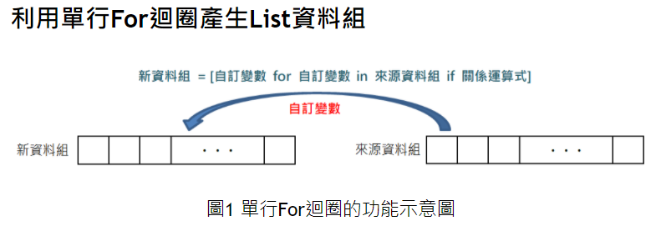
串列解析(list comprehension): 提供一種更簡潔的方法建立串列
Syntax of list comprehension:
[expression for item in list]
Ex: list_num=[letter for letter in ‘human’]
list_name=[自訂變數 for 自訂變數 in 資料組 (if 關係運算式)]
newlist=[expression for item in iterable (if condition == True)]
Example:如果要產生一個1到10的整數數列，並且存入list資料組
num_list=[]
for i in range(1,11)
num_list +=[i]
num_list=[i for i in range(1,11)]

Slide 19
題目: 印出human的每一個字元 List comprehension vs. for loop vs. lambda function
For loop
Lambda function
h_letters = []
for letter in 'human’:
h_letters.append(letter)
print(h_letters)
Letters = list(map(lambda x: x, ‘human’))
print(letters)
List comprehension
h_letters = [ letter for letter in 'human’ ]
print( h_letters)

Slide 20
Conditionals in list Comprehension
Using if with list comprehension
listA= [x for x in range(20) if x % 2 ==0]
Nested if with list comprehension
listB= [y for y in range(100) if y%2==0 if y%5==0]
if…else with list comprehension
listC=[“Even” if i%2==0 else “Odd” for i in range(10)]

Slide 21
串列解析(list comprehension)
串列的中括號裡面有一個for敘述，後面跟著0個、1個或多個for或 if敘述
list1=[i for i in range(10)]
print(list1)
list2=[i*2 for i in range(10)]
print(list2)
list3=[i for i in range(10) if i<8]
print(list3)
lista=[-1,-5,-2,0,4,8]
listb=[abs(i) for i in lista]
print(listb)
listc=[i for i in lista if i>=0]
print(listc)
listd=[i**2 for i in lista]
print(listd)

Slide 22
二維串列(two-dimension list)
二維表格或矩陣，可用二維串列來存放
Ex:儲存五個學生國英數成績 Grades=[[96,65,73],[88,76,82],[92,84,89],[82,73,64],[70,83,68]]
 | 國文 | 英文 | 數學
學生1 | 96 | 65 | 73
學生2 | 88 | 76 | 82
學生3 | 92 | 84 | 89
學生4 | 82 | 73 | 64
學生5 | 70 | 83 | 68
 | 國文 | 英文 | 數學
學生1 | [0][0] | [0][1] | [0][2]
學生2 | [1][0] | [1][1] | [1][2]
學生3 | [2][0] | [2][1] | [2][2]
學生4 | [3][0] | [3][1] | [3][2]
學生5 | [4][0] | [4][1] | [4][2]
對應的索引值

Slide 23
如何運用?
Ex:儲存五個學生國英數成績 Grades=[[96,65,73],[88,76,82],[92,84,89],[82,73,64],[70,83,68]]
#取出某個學生的全部成績或某一科成績:
Grades[0]
Grades[1]
Grades[0][0]
Grades[1][2]

Slide 24
實例說明
印出每位學生的總分
Grades =[[96,65,73],[88,76,82],[92,84,89],[82,73,64],[70,83,68]]
for i in range(5):
subtotal=0
for j in range(3):
subtotal = subtotal+Grades[i][j]
Grades[i].append(subtotal)
for i in range(5):
print(“學生”, i+1, “的總分為”, Grades[i][3])

Slide 25
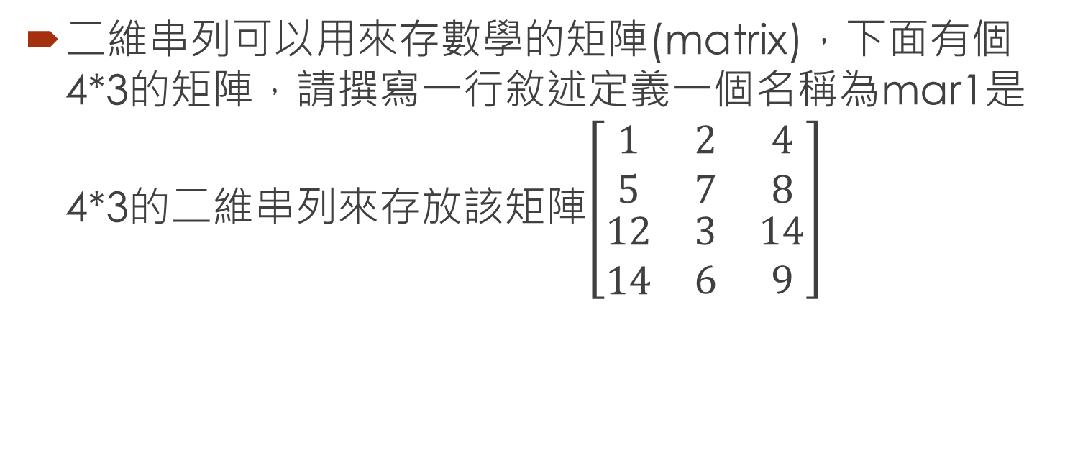
二維串列的練習題
二維串列可以用來存數學的矩陣(matrix)，下面有個4*3的矩陣，請撰寫一行敘述定義一個名稱為mar1是4*3的二維串列來存放該矩陣$\left[\begin{matrix}1 & 2 & 4 \\ 5 & 7 & 8 \\ \begin{aligned}12 \\ 14\end{aligned} & \begin{aligned}3 \\ 6\end{aligned} & \begin{aligned}14 \\ 9\end{aligned}\end{matrix}\right]$

Slide 26
二維串列的練習題_參考程式
二維串列可以用來存數學的矩陣(matrix)，下面有個4*3的矩陣，請撰寫一行敘述定義一個名稱為mar1是4*3的二維串列來存放該矩陣$\left[\begin{matrix}1 & 2 & 4 \\ 5 & 7 & 8 \\ \begin{aligned}12 \\ 14\end{aligned} & \begin{aligned}3 \\ 6\end{aligned} & \begin{aligned}14 \\ 9\end{aligned}\end{matrix}\right]$
mar1=[[1,2,4],[5,7,8],[12,3,14],[14,6,9]]

Slide 27
Tuple(序對)
是由一連串的資料所組成，有順序且不可以改變內容的序列(sequence)
序對的前後以小括號標示，裡面資料以逗號隔開，資料的型別可以不同
建立空序對: tuple1=tuple()
tuple2=tuple((1,2,3))=(1,2,3)
tuple3=tuple(range(5))
tuple4=tuple([i*2 for i in range(5)])

Slide 28
Tuple(序對)運作
注意: tuple不能改變數值，所有變更元素內容的敘述都會發生錯誤，如: T[0]=100
連接運算子: +
(1,2,3)+(“Taipei”,”Tokyo”,”Vienna”)
重複運算子: *
3*(1,3,6)
比較運算子: >, <, >=, <=, ==, !=
(1,”Python”,”R”) == (“Python”,”R”,1) #False
(1,2,3) < (1,2,3,4) # True
In 和 not in 運算子
“Taipei” in (1, “Taipei”, 2, “Tokyo”) # True
索引與片段運算子:([start,end])指定索引範圍

Slide 29
Tuple(序對)運作(cont.)
索引與片段運算子:([start:end])指定索引範圍
T=(5,10,15,20, 25, 30, 35, 40)
T[0] # 索引第一個元素
T[2 : 5] #索引2到4的元素(不含索引5)
T[-1] # 索引最後一個元素
T[6 : -1] #索引6到-2的元素(不含索引-1)

Slide 30
SET(集合)
集合包含沒有順序、沒有重複且可改變內容的多個資料，概念上就像數學的集合，用大括號標示
集合沒有連接運算子(+)、重複運算子(*)、索引運算子([])、片段運算子([start:end])或其他與順序有關的運算
建立空集合: set1=set{}
set2={“Taipei”,”NY”}
set3=set([1,2,3])
set4=set(range(5))
set5=set([i*2 for i in range(5)])

Slide 31
SET(集合): 有比較運算子(>, <, >=, <=, ==, !=)
S1={'Python','Java','matlab'}
S2={'Python','Java','matlab','R'}
S3={'Python','matlab','Java'}
print(S1==S3) #True
print(S1 != S2) #True
print(S1<= S2) # True (S1是S2的子集合)
print(S1< S2) # S2集合至少有一個元素不存在S1集合

Slide 32
SET操作
S1={10, 20, 30, 40, 50}
S1.add(60)
S1.remove(30)
S1.pop()
S2=S1.copy()
S1.clear()

Slide 33
SET操作(數學集合的操作)
集合運算 | 集合運算子 | 對應的集合物件方法
聯集 | | | union()
交集 | & | intersection()
差集 | - | difference()
對稱差集 | ^ | symmetric_difference()
s = {1, 2, 'abc', (10, 20)}
t = {1, (10, 20, 30)}
print( s | t)
print( s & t) # 結果為{1}
print(s - t) # 結果為{2, 'abc', (10, 20))}
print( t - s) # 結果為{(10, 20, 30)}
print( s ^ t) # 結果為{2, 'abc', (10, 20), (10, 20, 30)}

Slide 34
分組討論: 串列解析(list comprehension) 分別說明每一題心產生(紅色list)的資料為何?
num_list = [i for i in range(1, 11) if i % 2 == 0]
# scores是儲存考試成績的list
c_list = [item for item in scores]
f_list = [item for item in scores if item < 60]
3. sum = [i + j for i in range(1, 4) for j in range(10, 14)]
4. sum1 = [i + j for i in range(1, 4) if i % 2 == 1 for j in range(10, 14) if j % 2 == 0]
5. va1=[[1,2,3],[4,5,2],[3,2,6]]
va1_list=[max(x) for x in va1]
6. strs = ['chb', 'ydb', 'thd', 'hgh','cbsb','caa’]
new_strs = [name for name in strs if name.endswith('b') and name.startswith('c')]

Slide 35
分組討論: 串列解析(list comprehension)練習_參考程式
num_list = [i for i in range(1, 11) if i % 2 == 0]
# scores是儲存考試成績的list
c = [item for item in scores]
f = [item for item in scores if item < 60]
3. sum = [i + j for i in range(1, 4) for j in range(10, 14)]
sum = []
for i in range(1, 4):
for j in range(10, 14):
sum += [i + j]

Slide 36

list 的指派
list的指派，跟一般變數不太一樣，改了源頭，其他會跟著改變
a = [12, 35, 62, 44, 90]
b = a
a [0] = 99
print(a)
print(b) # 跟著變了
解決方案
但若不想b 跟著a被改變，怎麼辦 ?
a = [12, 35, 62, 44, 90]
b = a[:]
a [0] = 99
print(a)
print(b) # 不會變了

Slide 37

list (advance)
串列可以把不同類型的資料放在一起，甚至可以再放入串列
a = [[12, 35], 62, 44, 93]
b = a[:]
a[0][0] = 67
print(a)
print(b) # 又變了
解決方案
串列裡面又有串列，包了好多層；但是「[:]」這種語法，只能複製一層
import copy
a = [[12, 35], 62, 44, 93]
b = copy.deepcopy(a)
a[0][0] = 53
print(a)
print(b) # 真的OK

